Slide 1
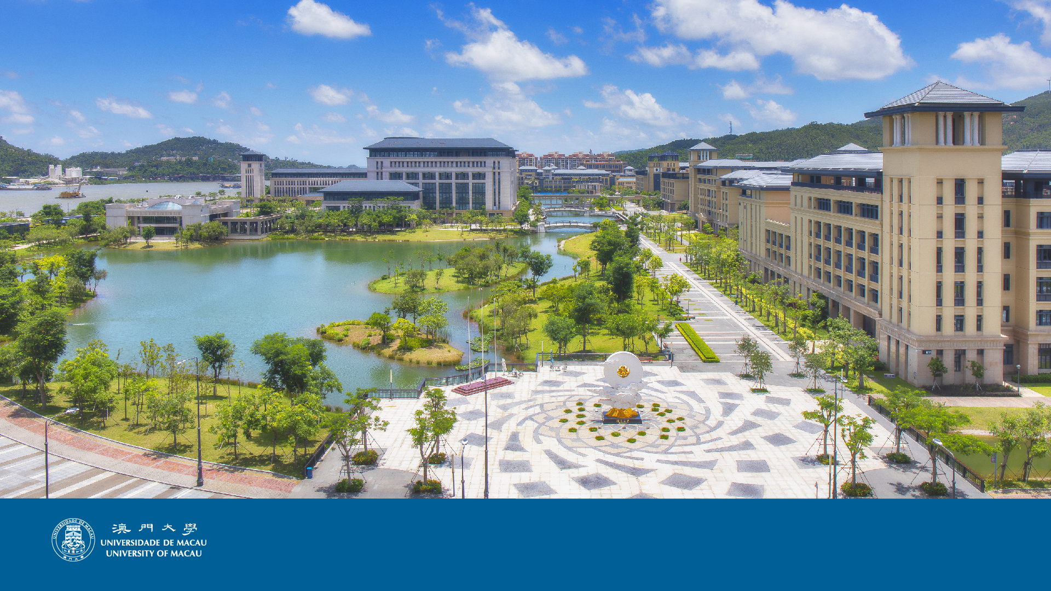
基于钙钛矿材料的单像素探测器
刘宏超
澳门大学 应用物理及材料工程研究院
第十四届全国量子成像学术会议
2024年8月13-16日，北京

Slide 2

目 录
单像素成像的研究元素
钙钛矿材料
钙钛矿微米带单像素探测器
钙钛矿双层薄膜单像素探测器

Slide 3
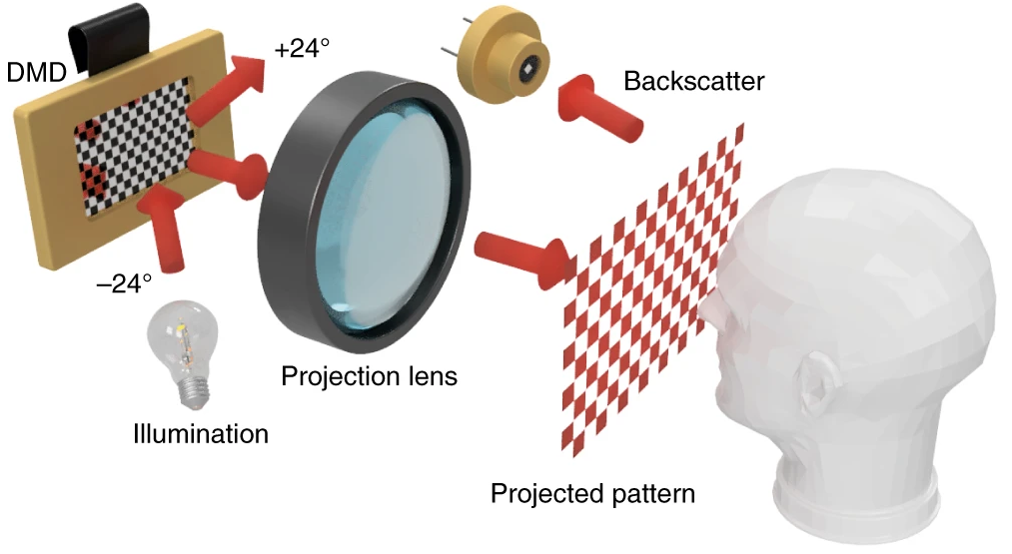
单像素成像
单像素探测器
硅探测器，SPAD，不同波段探测器……
恢复算法
二阶关联，高阶关联，差分算法，压缩感知……
相关应用
医学探测，雷达探测，光学加密，图像识别……
光源
投射图案
物体
微波，太赫兹波，红外光， 可见光， X射线， 电子束，中子束，冷原子……
哈达玛，傅里叶，随机散斑，二值或灰度 ……
透射物体，反射物体(漫反射物体，镜面反射物体)，彩色物体，三维物体，运动物体……

Slide 4
单像素成像
单像素成像 & 鬼成像 (第一或通讯作者论文)
单像素探测器
[15] Adv. Opt. Mat. 11, 2201847 (2023)
[16] Light: Sci. & Appl. 12, 286 (2023)
恢复算法
[17] Phys. Rev. Appl. 12, 034019 (2019)
[18] Sci. Rep. 10, 14626 (2020)
相关加密应用
投射图案
光源
[6] J. Opt 26, 045702 (2024)
[7] Chin. Phys. B 32, 064201 (2023)
[8] Opt. Exp. 31, 16213-16226 (2023)
[9] Opt. Lasers Eng. 163, 107474 (2023)
[10] Opt. Lasers Eng. 159, 107191 (2022)
[11] Opt. Exp. 30, 35923-35936 (2022)
[12] Opt. Exp. 30, 21866-21875 (2022)
[13] Phys. Rev. Appl. 15, 034035 (2021)
[14] Opt. Exp. 29, 41827-41841 (2021)
[19] Sci. Adv. 7, eabg0363 (2021)
[20] Adv. Opt. Mat. 10, 2200257 (2022)
[21] Phys. Rev. Appl. 18, 034023 (2022)
[22] Opt. Exp. 30, 14073-14087 (2022)
[23] Opt. Exp. 29, 21290-21299 (2021)
[24] Opt. Exp. 28, 31163-31179 (2020)
[25] Opt. Lasers Eng. 130, 106094 (2020)
[26] Sci. Adv. 3, e1701477 (2017)
[1] Appl. Phys. Lett. 111, 031110 (2017)
[2] Phys. Rev. A 94, 023827 (2016)
[3] J. Phys. B 47, 145503 (2014)
[4] JOSA A 30, 956-961 (2013)
[5] Opt. Commun. 283, 405-408 (2010)

Slide 5
目 录
单像素成像的研究元素
钙钛矿材料
钙钛矿微米带单像素探测器
钙钛矿双层薄膜单像素探测器

Slide 6
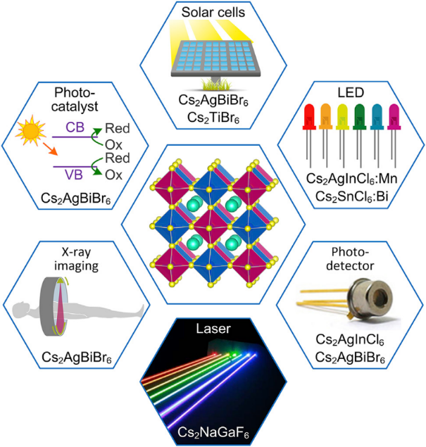
钙钛矿材料
较高的光吸收系数
高载流子迁移率，快速光电转换
易调节的能带结构
较长的电子-空穴扩散长度
易加工和低成本
Academic Journal of Science and Technology 2, 68-77 (2022)

Slide 7
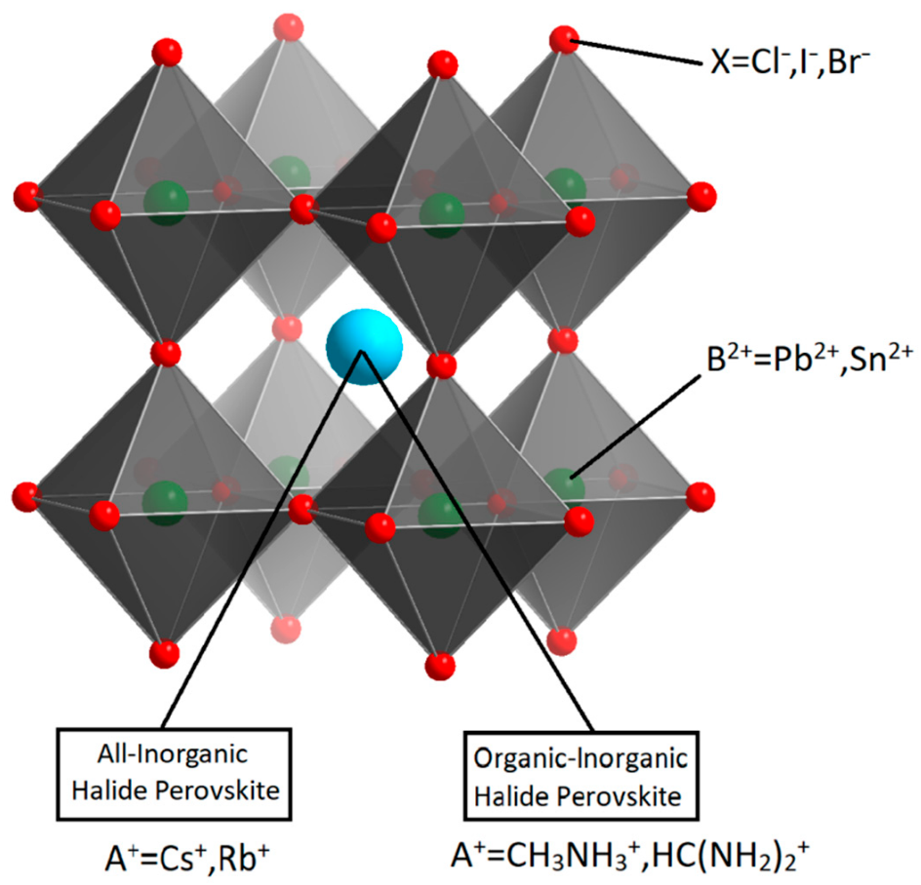
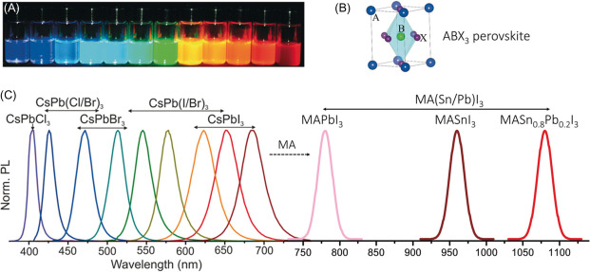
钙钛矿材料
不同金属卤化物钙钛矿材料的光致发光
调节卤族元素组成
调节A位的阳离子
Cl → Br → I
MA⁺ → 红移, Cs⁺ → 蓝移
甲胺离子
化学式:
ABX₃
A: 有机或无机阳离子
B: 金属阳离子
量子点和纳米结构
调节B位的阳离子
X: 卤化物阴离子
尺寸越小 → 带隙越大
Sn²⁺ → 红移

Slide 8
目 录
单像素成像的研究元素
钙钛矿材料
钙钛矿微米带单像素探测器
钙钛矿双层薄膜单像素探测器

Slide 9
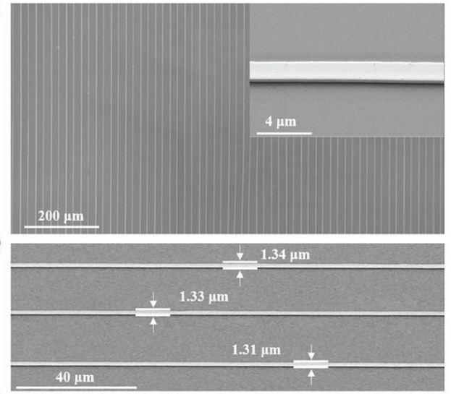
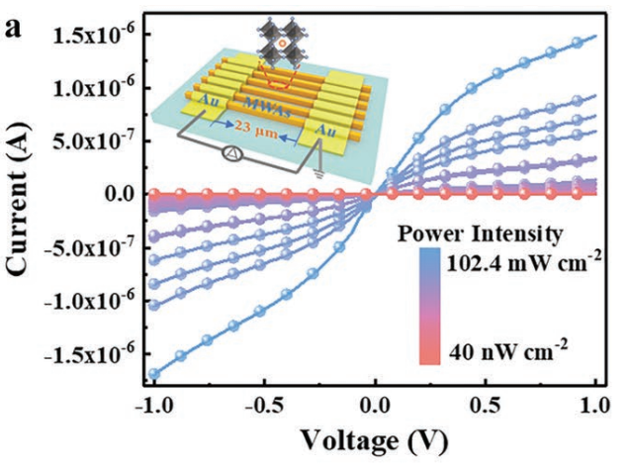
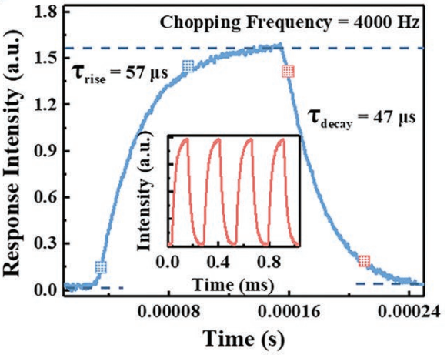
MAPbBr₃ 微米带单像素探测器
MAPbBr₃ 微米带结构：
宽度：1.3 μm
厚度：500 nm
有效长度(金电极)：23 μm
相邻两个微米带间距：~20 μm
光敏特性曲线：
偏压1V时，暗电流仅有1.85 × 10⁻¹² A
偏压1V时， 对应于102.4 mW/cm²的光强，光电流是1.49 × 10⁻⁶ A ，开关比 >10⁵
反应速度：
上升沿：57 μs
下降沿：47 μs
Advanced Optical Materials 11, 2201847 (2023).

Slide 10
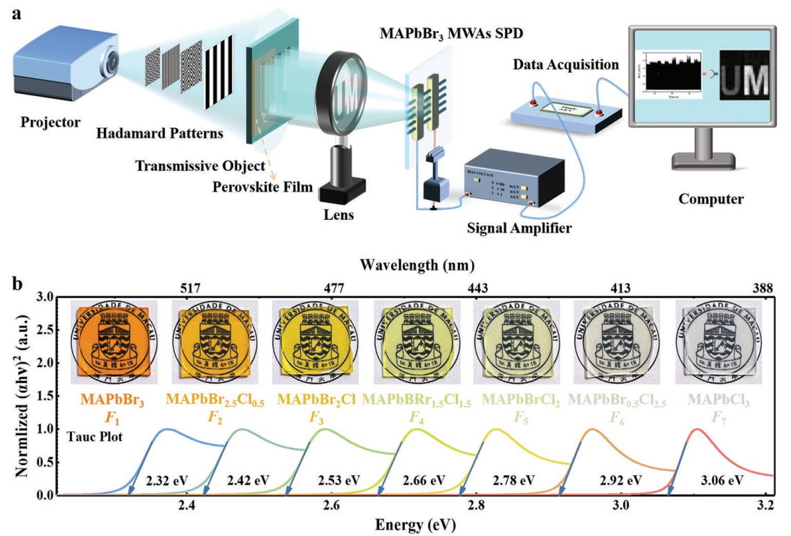
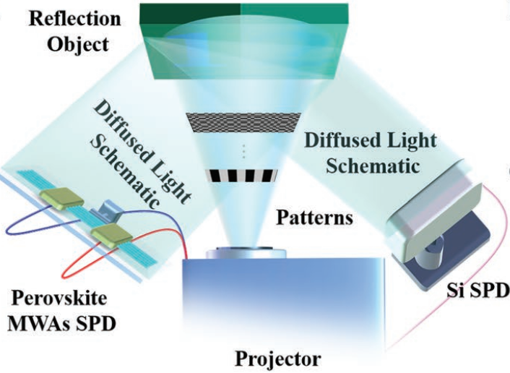
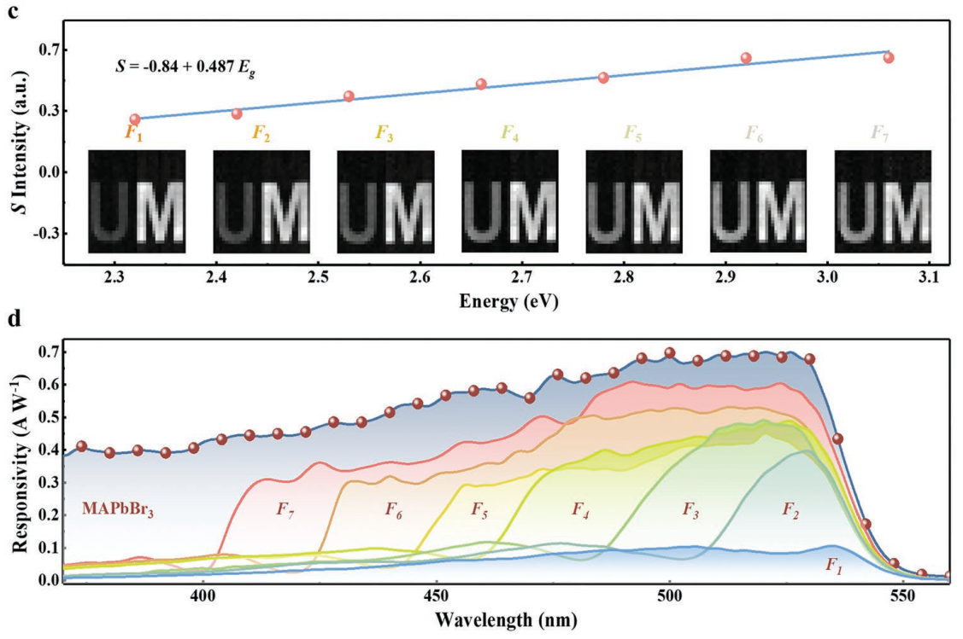
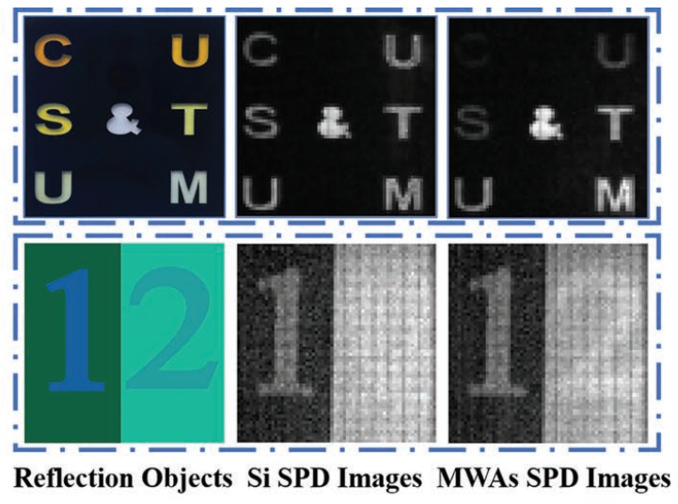
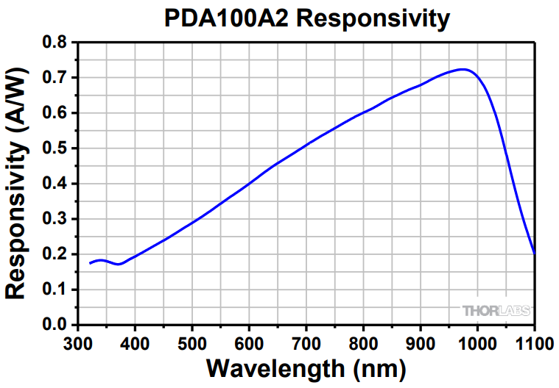
MAPbBr₃ 微米带单像素探测器
透射物体测量
反射物体测量
在短波波段(蓝绿色)，MAPbBr₃钙钛矿微米带探测器比Si探测器响应更敏感
Si
Advanced Optical Materials 11, 2201847 (2023).

Slide 11
目 录
单像素成像的研究元素
钙钛矿材料
钙钛矿微米带单像素探测器
钙钛矿双层薄膜单像素探测器

Slide 12
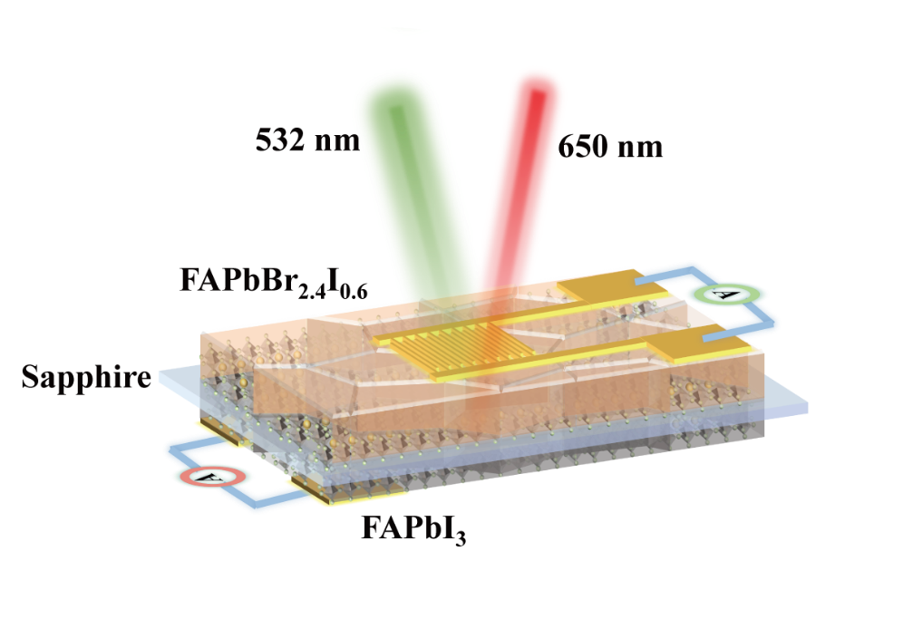
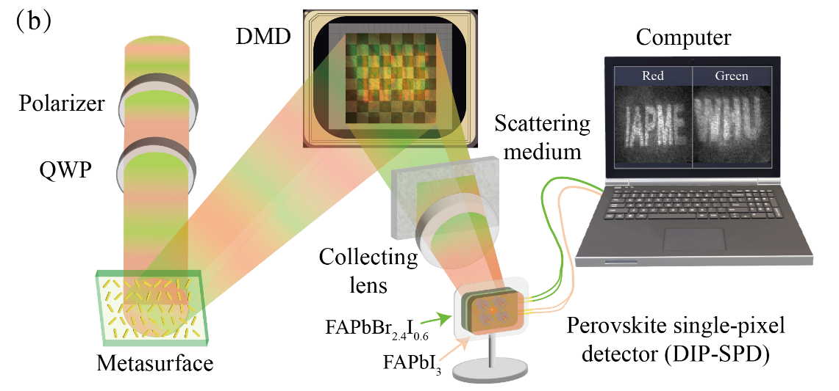
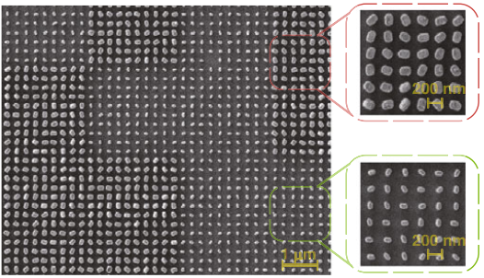
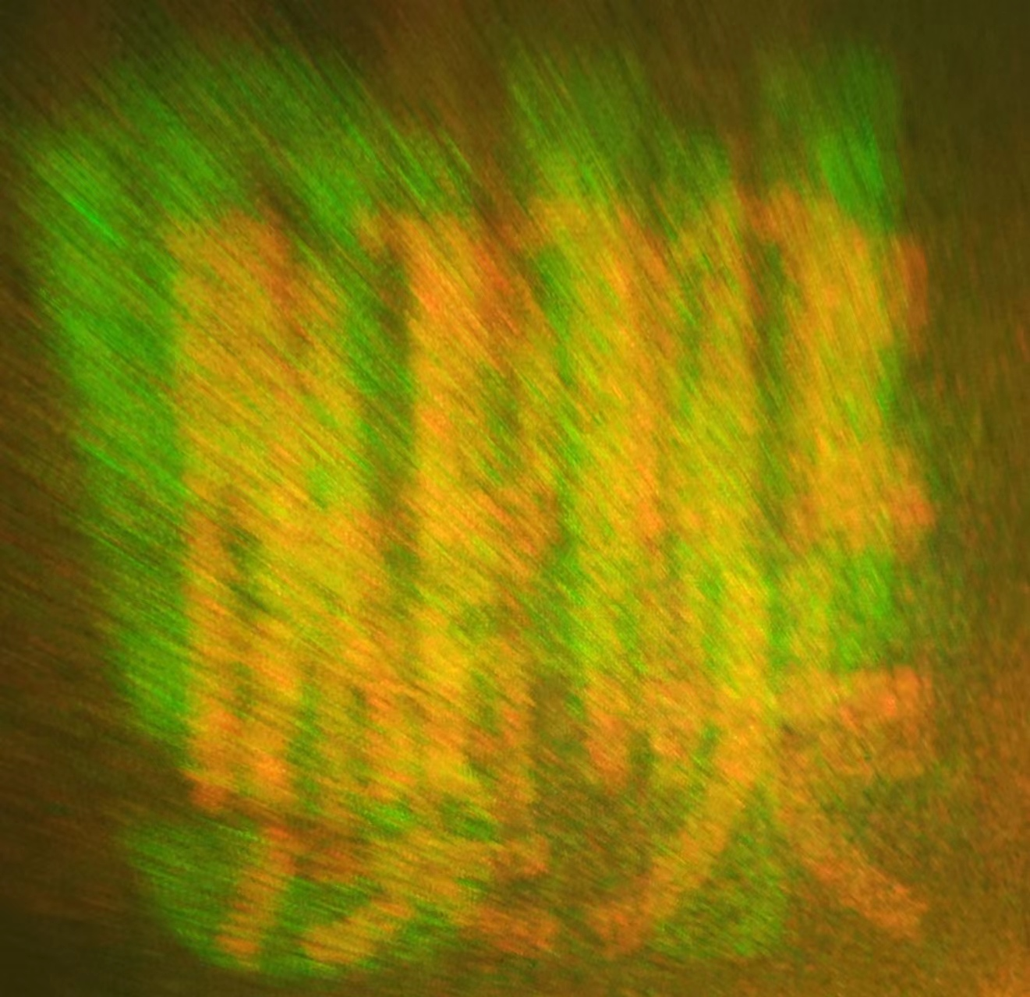
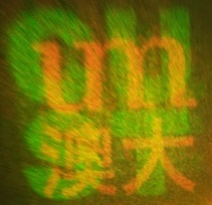
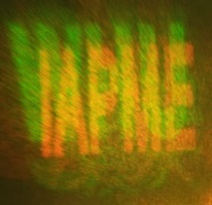

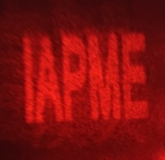
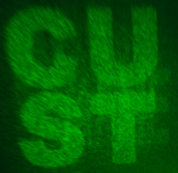

FAPbBr_{2.4}I_{0.6} / FAPbI₃双层单像素探测器
钙钛矿双层薄膜探测器在复杂环境中的单像素成像
钙钛矿双层薄膜探测器结构
FAPbBr_{2.4}I_{0.6} ：甲脒铅溴碘
FAPbI₃ ：甲脒铅碘
紅光&綠光
紅光&綠光
紅光&綠光
紅光
紅光
绿光
绿光
超表面图像
线偏振光
右旋偏振光
左旋偏振光
右旋偏振光
左旋偏振光
右旋偏振光
左旋偏振光
Light: Science & Applications 12, 286 (2023).

Slide 13
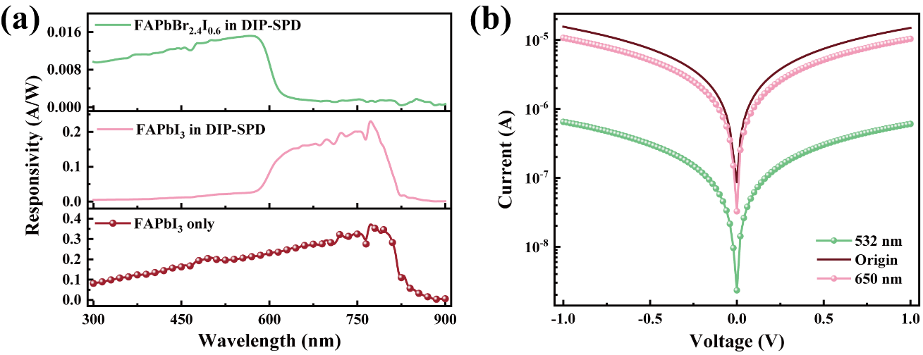
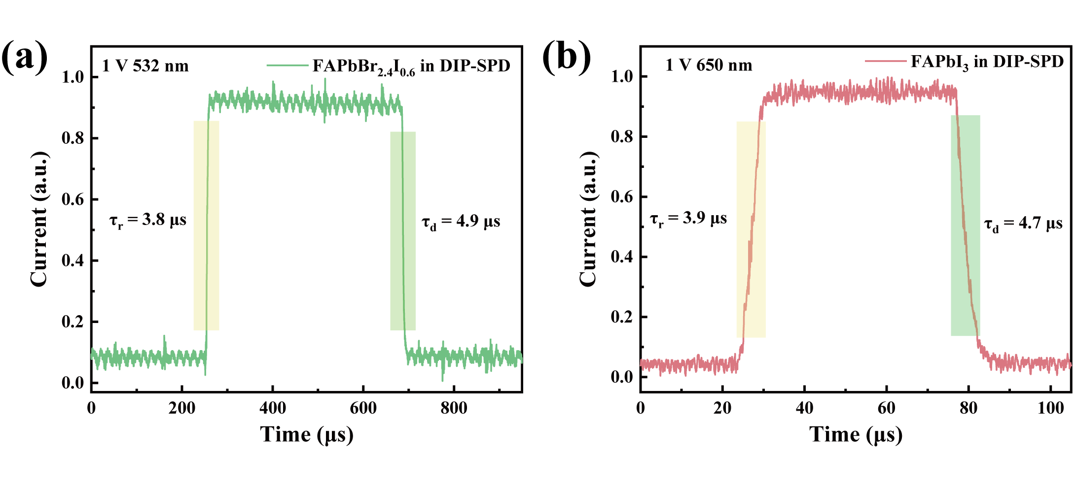
FAPbBr_{2.4}I_{0.6} / FAPbI₃双层单像素探测器
波长响应
电流-电压曲线
FAPbBr_{2.4}I_{0.6} :
光谱范围：300-600 nm
强吸收和自滤波
开关响应时间：3.8 μs & 4.9 μs
长时间的稳定开关比 (320s内5.9%信号值降低)
开关响应
开关响应
FAPbI₃ :
光谱范围：600-825 nm
开关响应时间：3.9 μs & 4.7 μs
长时间的稳定开关比
Light: Science & Applications 12, 286 (2023).

Slide 14
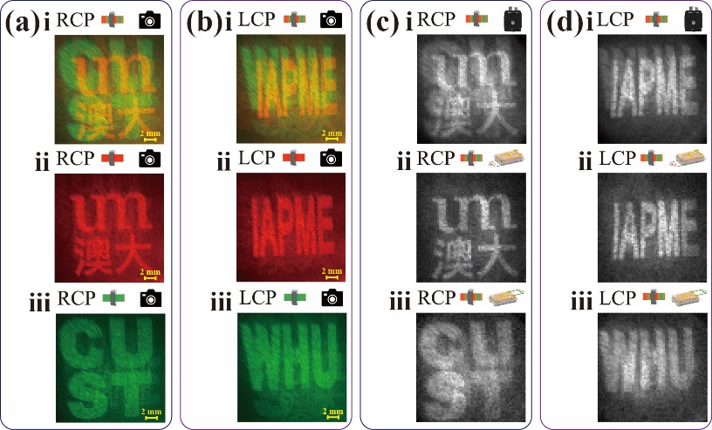
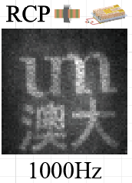
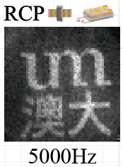
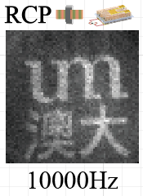
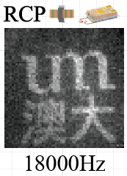
FAPbBr_{2.4}I_{0.6} / FAPbI₃双层单像素探测器
暗室中无散射介质的成像结果
不同DMD频率下的成像结果
Light: Science & Applications 12, 286 (2023).

Slide 15
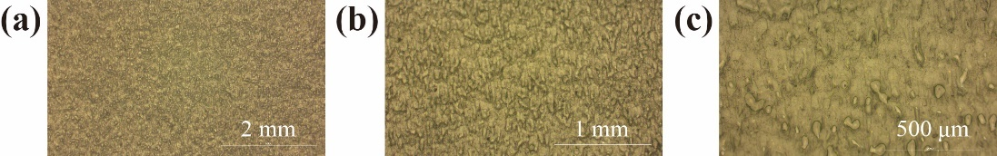
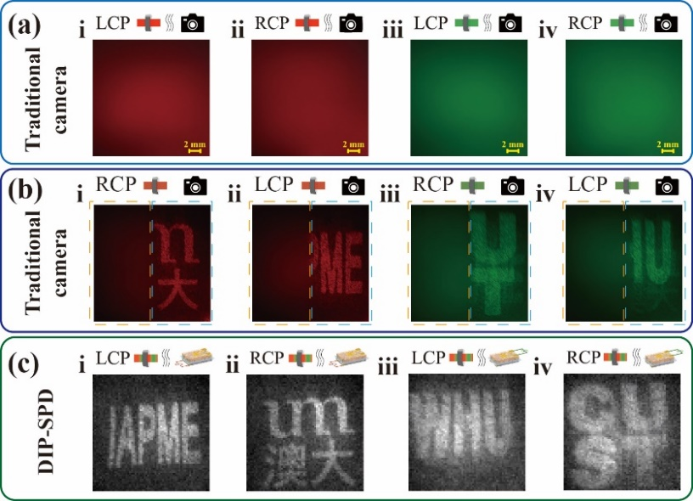
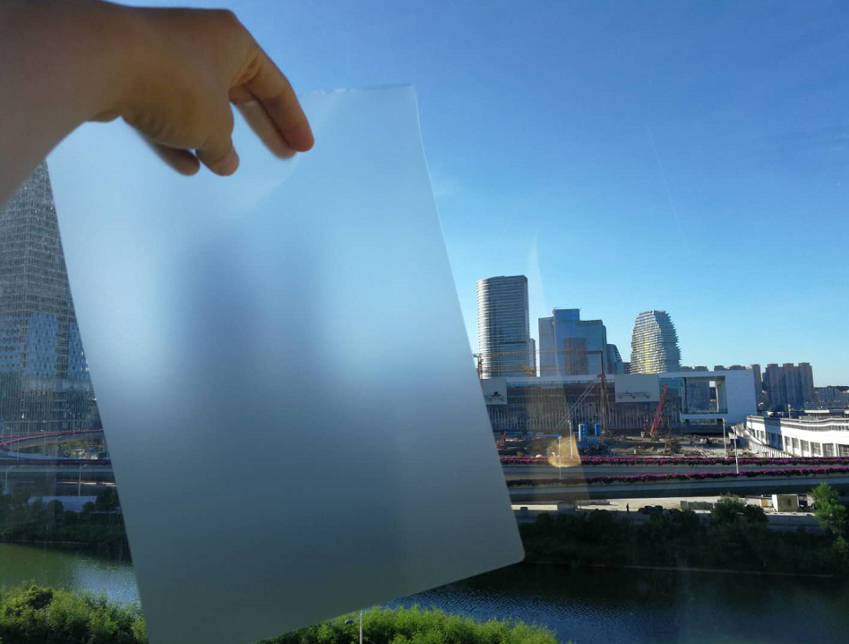
FAPbBr_{2.4}I_{0.6} / FAPbI₃双层单像素探测器
散射介质
暗室中透过散射介质的成像结果
Light: Science & Applications 12, 286 (2023).

Slide 16
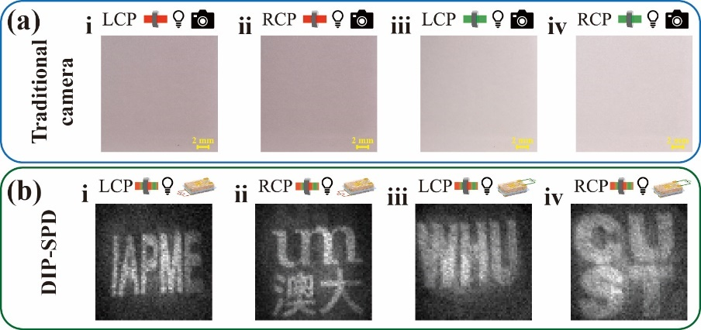
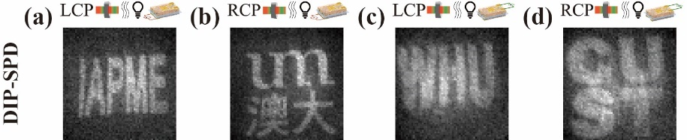
FAPbBr_{2.4}I_{0.6} / FAPbI₃双层单像素探测器
强背景光条件下的成像结果
强背景光条件下透过散射介质的成像结果
Light: Science & Applications 12, 286 (2023).

Slide 17
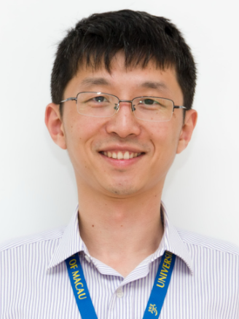
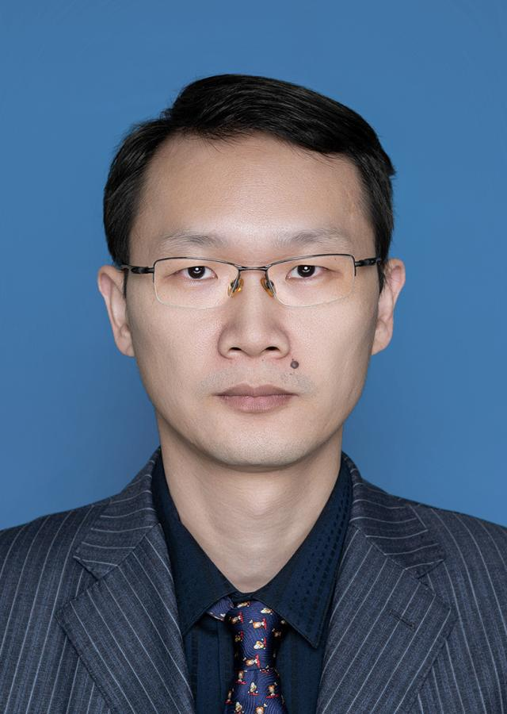
致 谢
合作者:
郑国兴 教授
武汉大学
王双鹏 副教授
澳门大学
基金:
Science and Technology Development Fund from Macau SAR (FDCT-0062/2020/AMJ)
Multi-year Research Grant of University of Macau (MYRG2020-00082-IAPME)

Slide 18
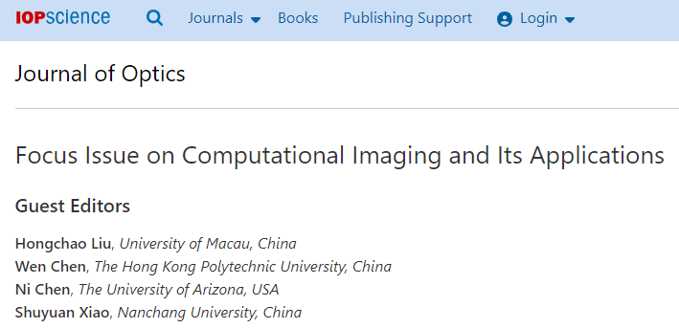
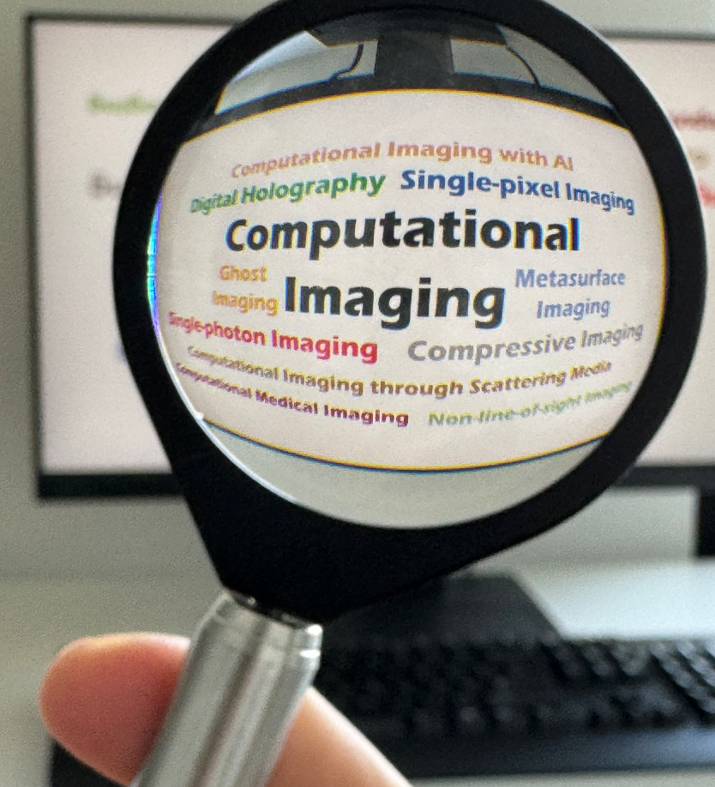
宣 传
特刊“计算成像及其应用”
客座编辑
刘宏超，澳门大学
陈文，香港理工大学
陈妮，亚利桑那大学
肖书源，南昌大学
感兴趣的主题包括但不限于：
单像素成像 Single-pixel imaging
量子鬼成像 / 计算鬼成像 Quantum ghost imaging/computational ghost imaging
数字全息术 Digital holography
基于人工智能的计算成像 Computational imaging with artificial intelligence (AI)
散射介质成像 Computational imaging through scattering media
超表面成像 Metasurface imaging
非视域成像 Non-line-of-sight imaging
单光子成像 Single-photon imaging
计算医学成像 Computational medical imaging
压缩感知成像 Compressive imaging
投稿截止日期：2024年10月30日
欢迎大家投稿！

Slide 19
谢谢聆听！
欢迎批评和指导！

Slide 20
附录

